Slide 1
GeoApp
Proyecto Serious Game
Arnau Vigil Lopez

Slide 2


Índice
Breve explicación de la aplicación
Target
Funcionalidades básicas (fases y sistema de puntos)
Comparativa con la idea principal
Extras de la aplicación
Futuras mejoras
Demo

Slide 3
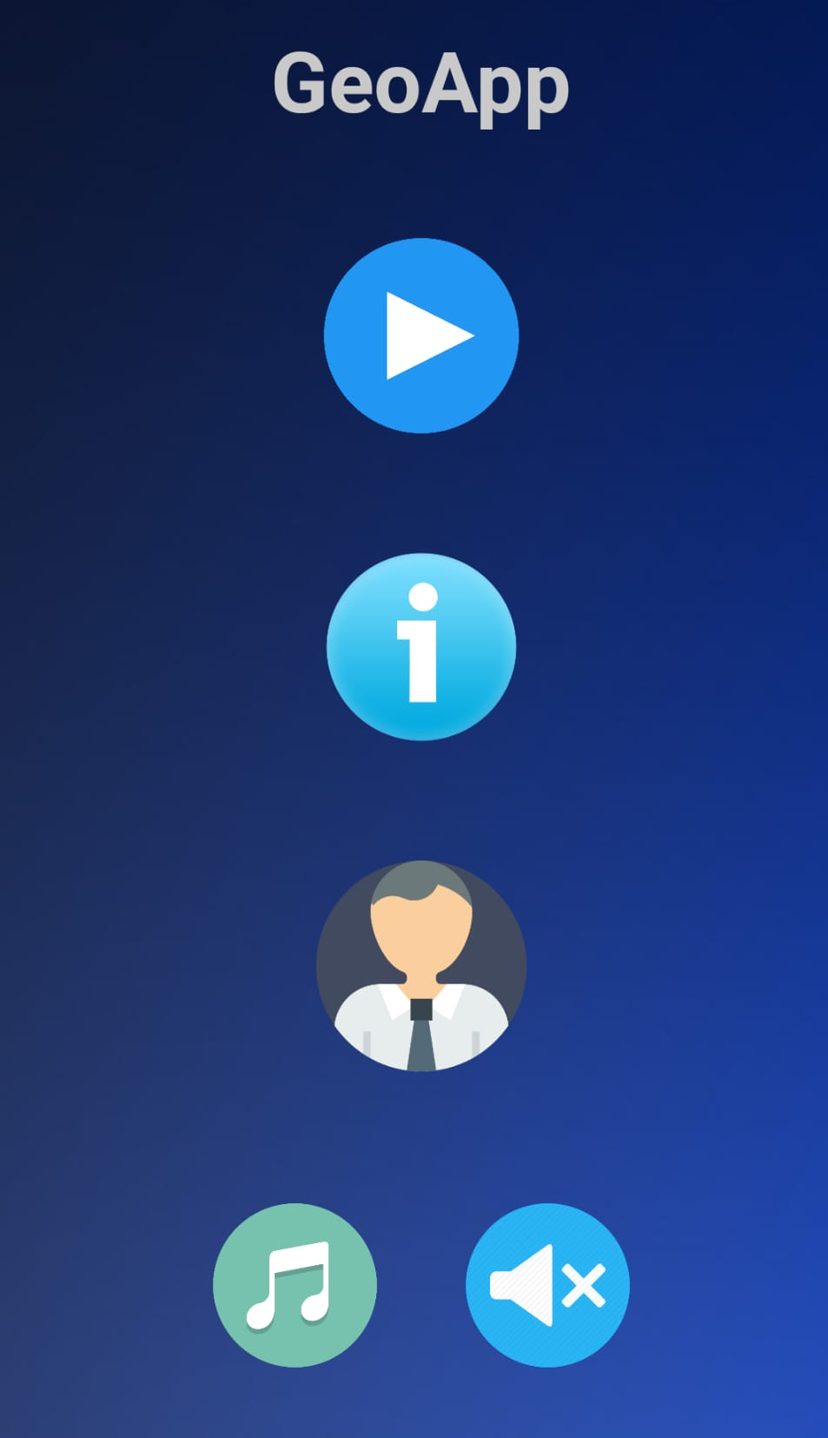
GeoApp: Que es?
Aplicación para aprender Geografía
4 mapas con 3 niveles de dificultad
Área de usuario y puntuaciones máximas

Slide 4

Público Dirigido
Mayormente dirigido a la Primaria/ESO
Adolescentes que le cueste la Geografía

Slide 5
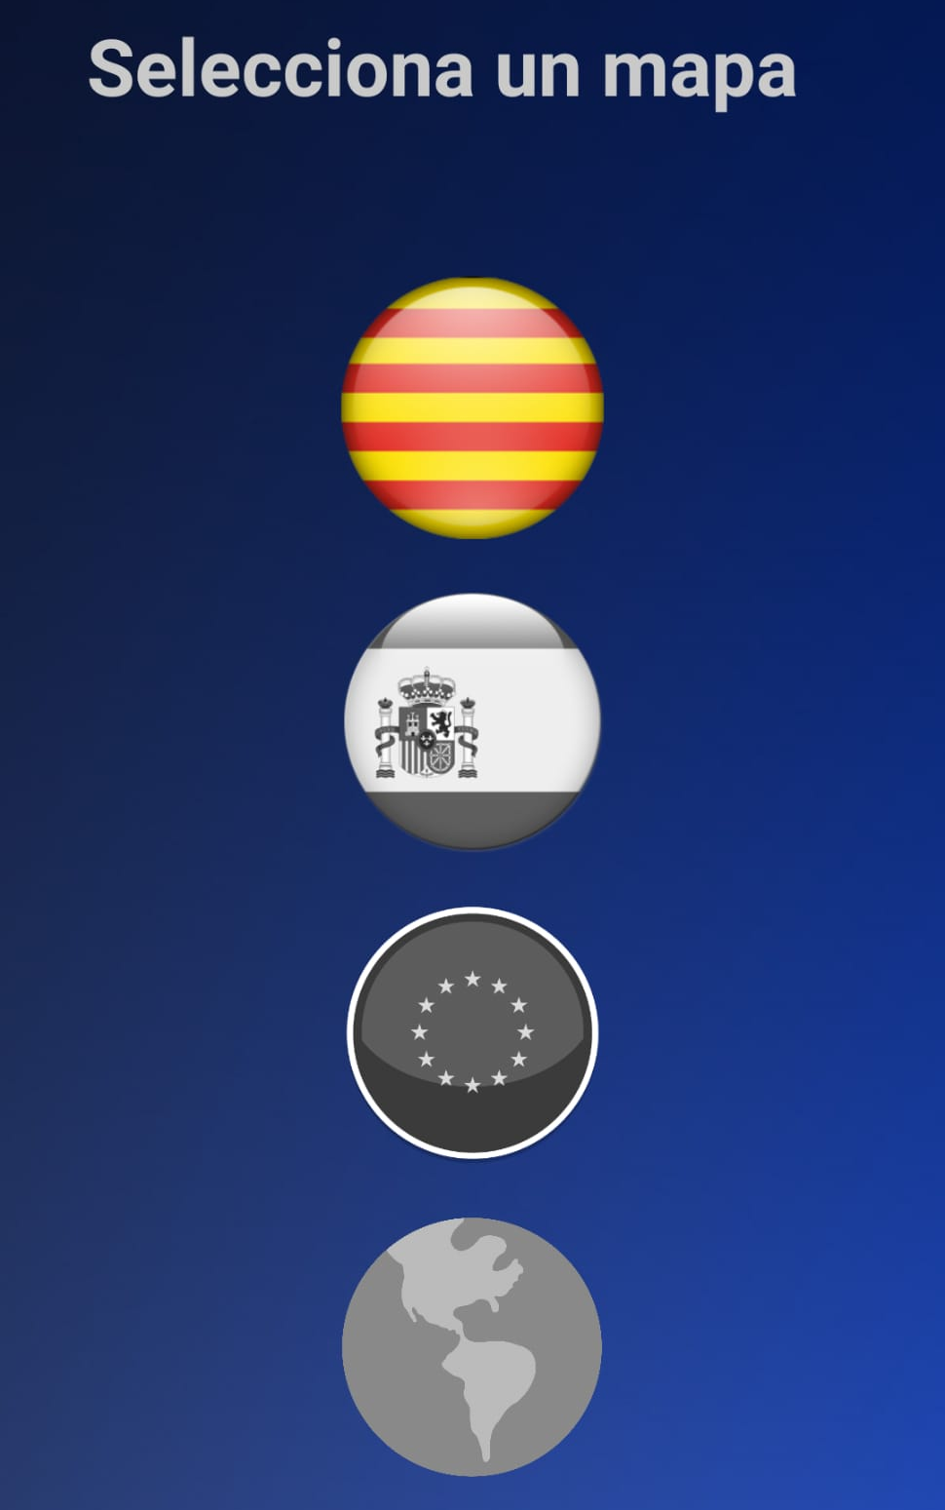
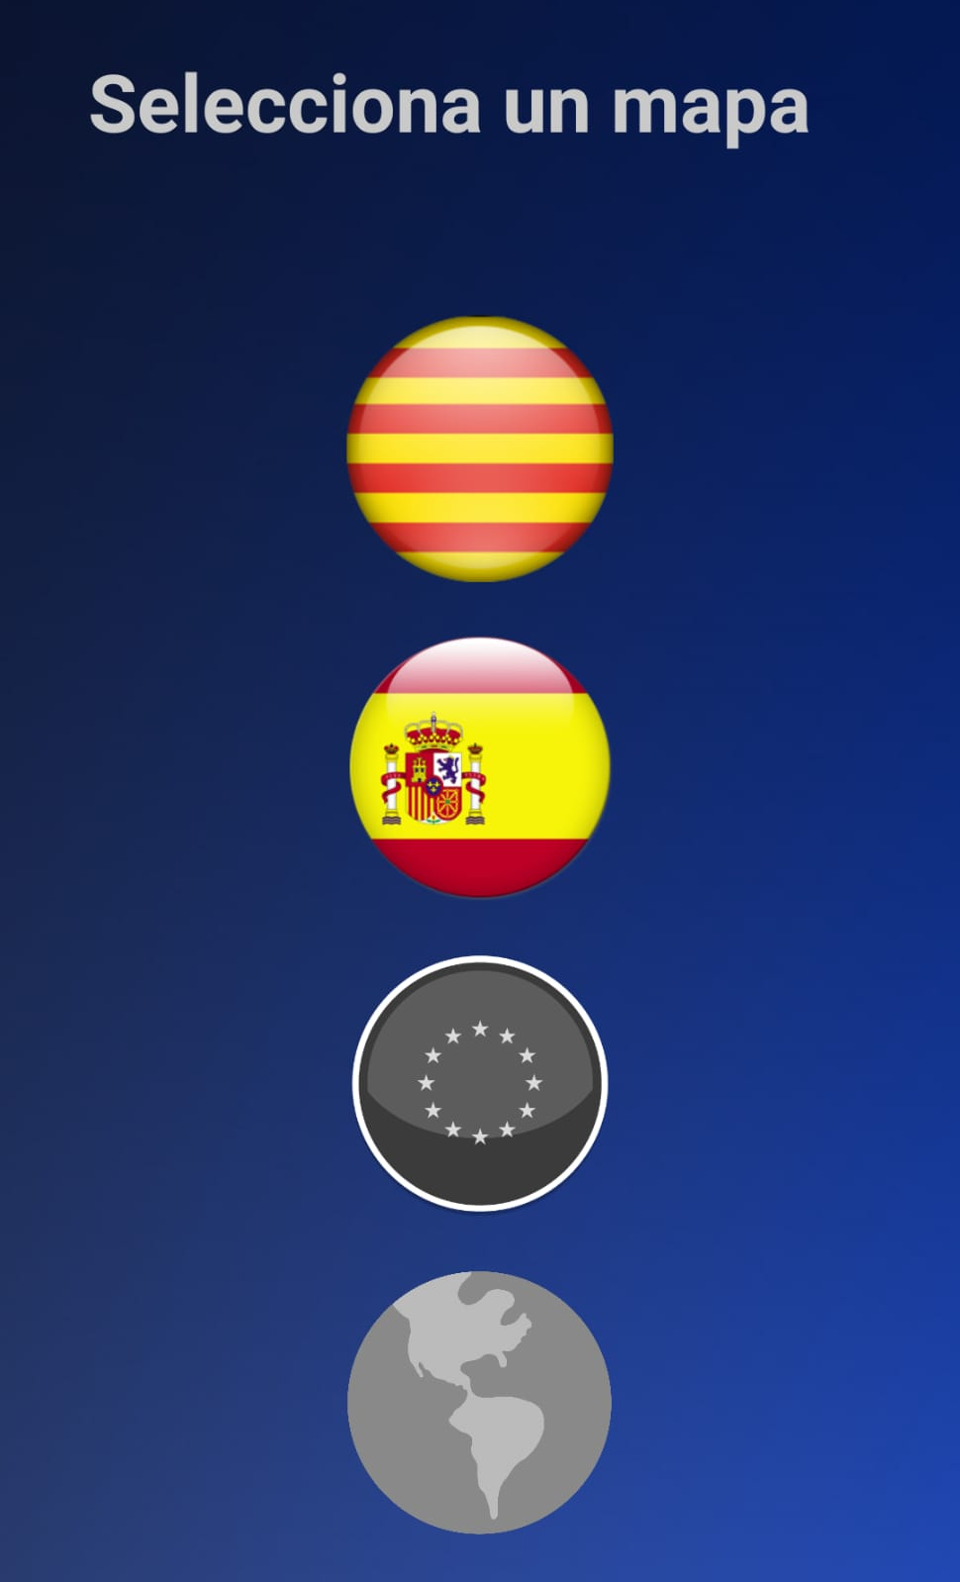
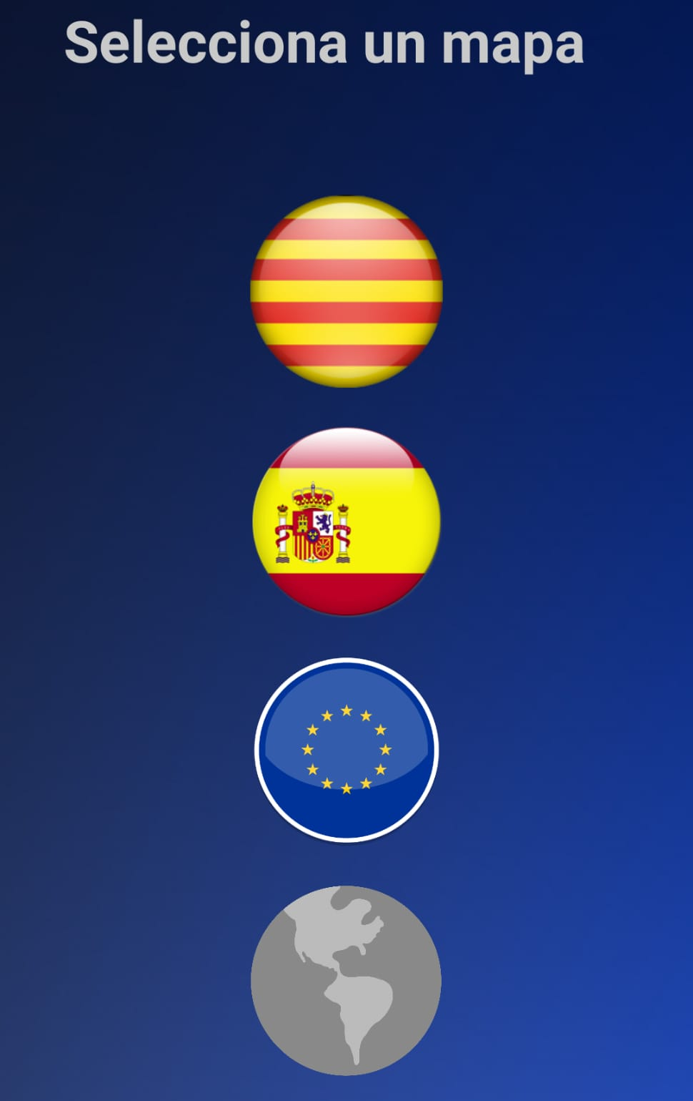
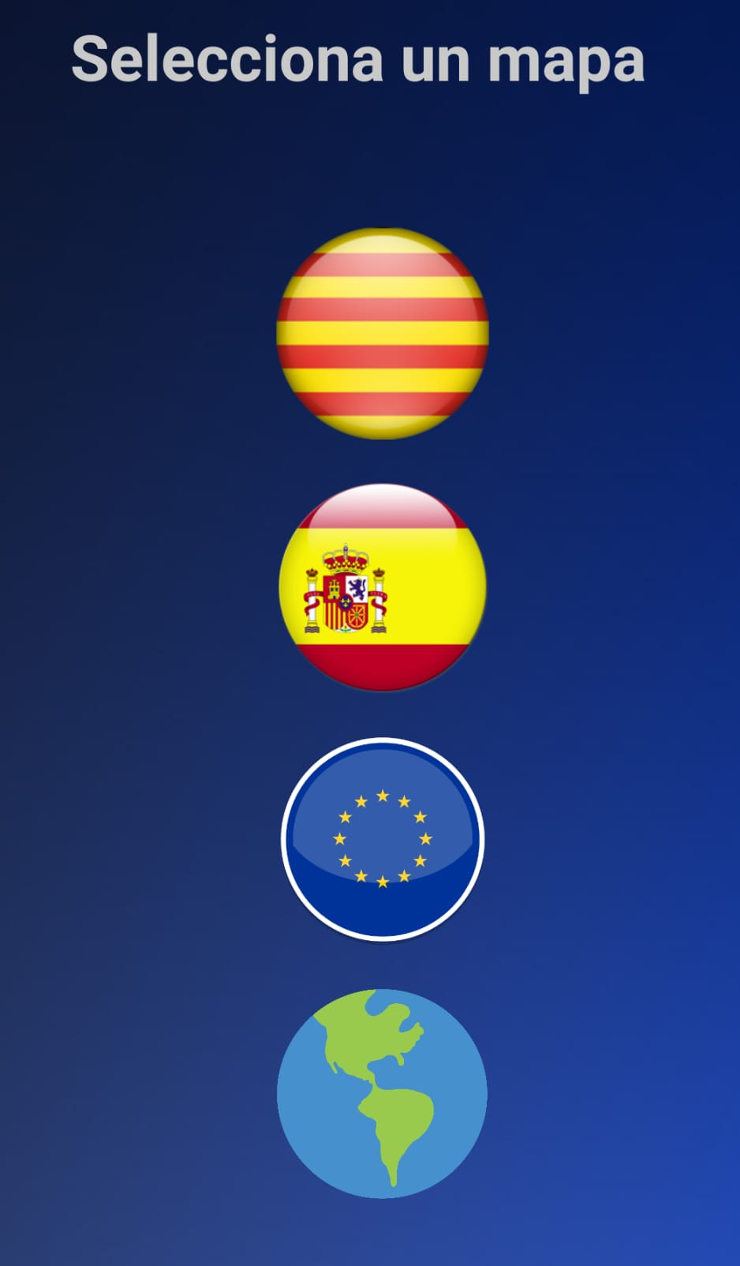
Funcionalidades Básicas: Mapas
Se tiene que desbloquear un mapa, para acceder al siguiente
Los mapas se desbloquean cuando se ha superado el nivel normal o difícil del mapa anterior

Slide 6
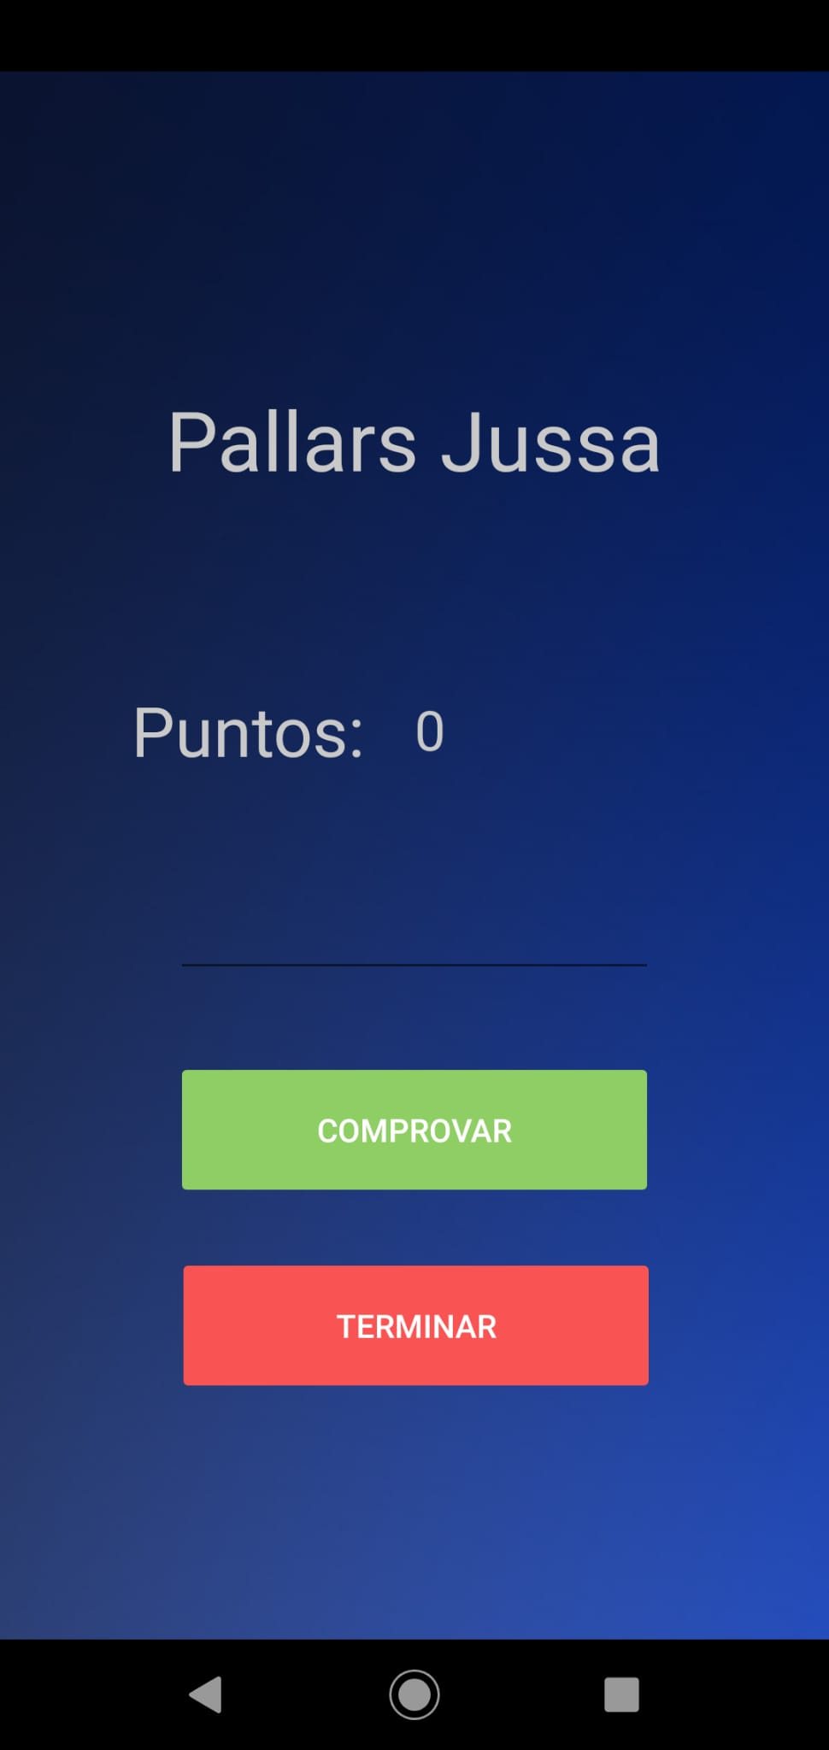
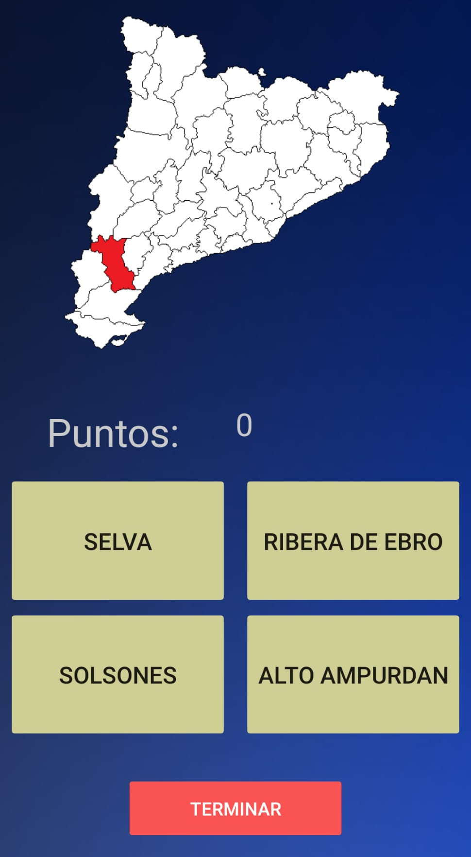
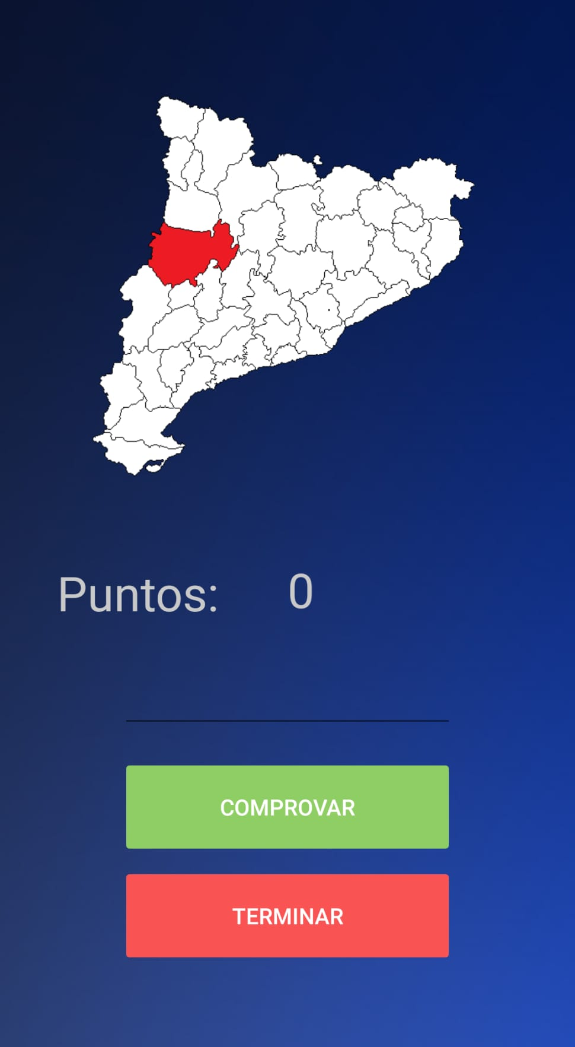
Funcionalidades Básicas: Niveles
Fácil: Normal: Difícil:

Slide 7
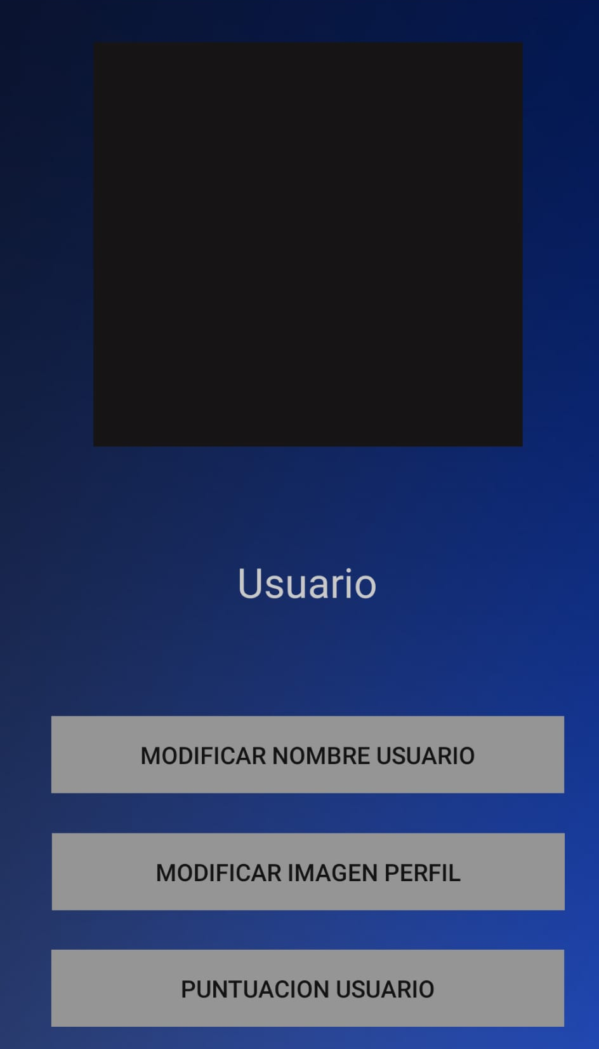
Funcionalidades Básicas: Usuario
En el apartado de usuario podemos encontrar que, se puede modificar la imagen de perfil, el nombre de usuario y ver la puntuación de este mismo.

Slide 8
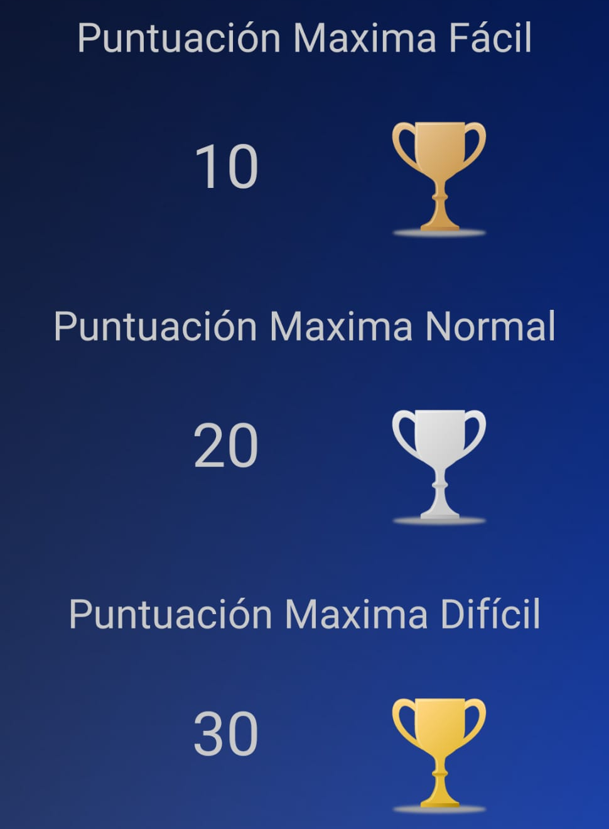
Funcionalidades Básicas: Puntuación
El sistema de puntos está creado para que siempre se guarde la puntuación más alta de cada nivel y según los puntos, aparecerán diferentes trofeos

Slide 9

Comparativa idea principal
Inicialment 5 niveles: Maresme/Cataluña/España/Europa/Mundial
Sistema de puntos: cuando se alcanza la mitad de la puntuación total, se desbloquea el mapa siguiente
Elemento correcto: 100 puntos
Elemento Incorrecto: 20 puntos

Slide 10



Extras de la aplicación
Música ambiental de fondo, con opción de parar o reanudar
El nombre de usuario se mantiene aun saliendo de la aplicación
El usuario puede escoger la imagen que quiera de su propia galería

Slide 11

Futuras Mejoras
Añadir más secciones: ríos, montañas…
Guardar la imagen de usuario
Guardar puntuacion usuario
Tienda
Musica

Slide 12

Demo

